Slide 1
Seminário de Políticas Públicas para Eficiência Energética na Indústria
Escopo dos estudos e etapas finalizadas
21 de novembro de 2023

Slide 2
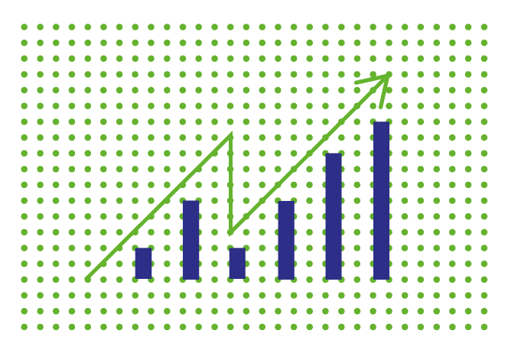
Objetivos principais do programa
1
Viabilizar investimentos em eficiência energética de PMEs industriais no Estado de São Paulo
2
Fomentar o crescimento do mercado de eficiência energética industrial no Brasil
Mitigação de emissões de gases de efeito estufa para a Contribuição Nacionalmente Determinada (NDC) do Brasil no âmbito do Acordo de Paris sob a Convenção Quadro das Nações Unidas sobre Mudanças do Clima.
2

Slide 3
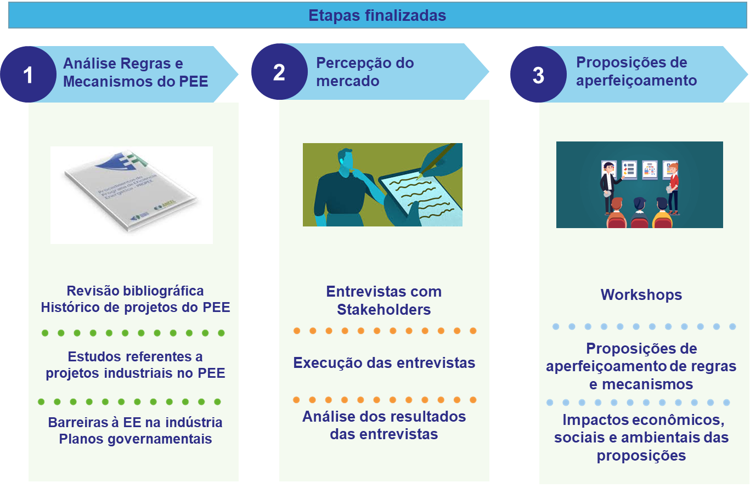
Escopo 1: Proposições para PEE na Indústria
Desafio: Participação baixa das indústrias (∼ 6% no uso de recursos entre 2009-2022)
Parceiros e agentes envolvidos:
ANEEL
ABRADEE
Distribuidoras de energia
ABESCO
MME
MDIC
CNI
SENAI
Estudos executados:
Facto Energy e PUC Rio
3
Notes:
Fluxo com atuação Híbrida (SENAI e Agentes de Energia)

Slide 4
Escopo 2: Políticas públicas de EE térmica na Indústria
Desafio: A grande maioria do consumo industrial é térmico (quase 80%, EPE 2022)
Parceiros e agentes envolvidos:
MME
MDIC
CNI
EPE
SENAI
ABRINSTAL
Instituto E+
Instituto Clima e Sociedade
Estudos executados:
Facto Energy e PUC Rio
4
Notes:
Fluxo com atuação Híbrida (SENAI e Agentes de Energia)

Slide 5
Muito obrigado pela atenção
Acesse mais informações:
www.programa-potencializee.com.br
Apoio financeiro:
Apoio financeiro:

